Slide 1



Nhiệt liệt chào mừng
Các thầy cô giáo về dự giờ
Giáo viên : Phạm Thị Tâm
Đơn vị: Trường Tiểu học Tây Hưng
Tiên Lãng- Hải Phòng

Slide 2


Slide 3
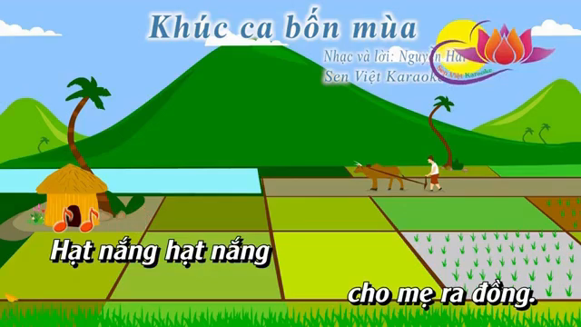

Slide 4
Thứ tư ngày 22 tháng 1 năm 2025
Luyện tập
Tiết 19: Mở rộng vốn từ về các mùa.
Dấu chấm, dấu chấm hỏi.
Bài 1: Nói tên mùa và đặc điểm của các mùa ở miền Bắc.
_____
_______________

Slide 5
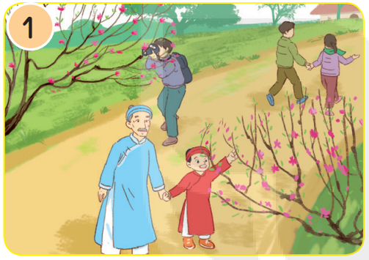

Slide 6
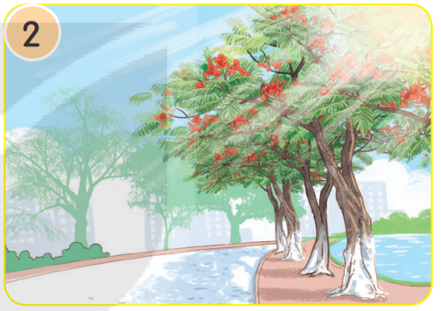

Slide 7


Slide 8
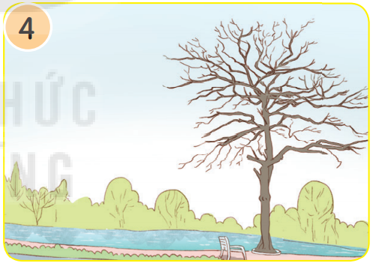

Slide 9
Mùa xuân: Ấm áp, nắng nhẹ.Cây cối đâm chồi nảy lộc, nhiều loài hoa nở (hoa đào, hoa mai…)
Mùa hạ: Nóng bức, oi ả, nắng gắt, chói chang; có mưa rào. Cây xanh lá, nhiều quả chín, hoa phượng nở đỏ rực, các bạn học sinh được nghỉ hè,…
Mùa thu: Lành lạnh( se lạnh), bầu trời trong xanh, nắng nhẹ, gió nhẹ( gió heo may).Một số cây thưa lá, lá rụng, một số cây lá úa vàng,…
Mùa đông: Lạnh, khô hanh, rét buốt, ít mưa, mưa phùn gió bấc, trời u ám. Một số loài cây trơ cành, trụi lá,..

Slide 10
Thứ tư ngày 22 tháng 1 năm 2025
Luyện tập
Tiết 19: Mở rộng vốn từ về các mùa.
Dấu chấm, dấu chấm hỏi.
Bài 1: Nói tên mùa và đặc điểm của các mùa ở miền Bắc.
Bài 2: Nói tên mùa và đặc điểm của các mùa ở miền Nam.

Slide 11
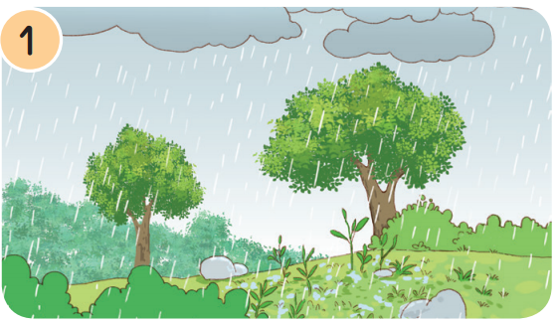

Slide 12
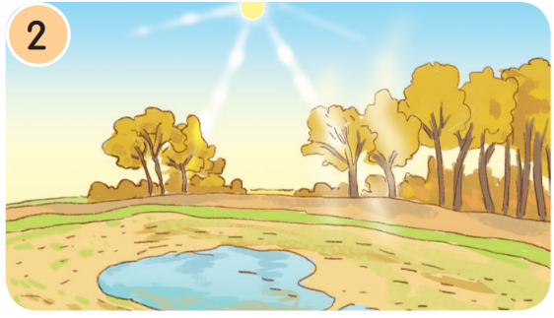

Slide 13
Mùa mưa: Từ tháng 5 đến tháng 10. Mưa nhiều, mát mẻ, mưa đến rất nhanh và đi cũng rất nhanh, vừa mưa đã nắng, đôi khi mưa rả rích kéo dài cả ngày. cây cối tươi tốt, mơn mởn,…
Mùa khô: Bắt đầu từ tháng 11 đến cuối tháng 4 hoặc đầu tháng 5. Hầu như không có mưa, ban ngày nắng chói chang, ban đêm dịu mát hơn,…

Slide 14
Thứ tư ngày 22 tháng 1 năm 2025
Luyện tập
Tiết 19: Mở rộng vốn từ về các mùa.
Dấu chấm, dấu chấm hỏi.
Bài 1: Nói tên mùa và đặc điểm của các mùa ở miền Bắc.
Bài 2: Nói tên mùa và đặc điểm của các mùa ở miền Nam.
Bài 3: Chọn dấu chấm hoặc dấu chấm hỏi thay cho ô vuông.

Slide 15
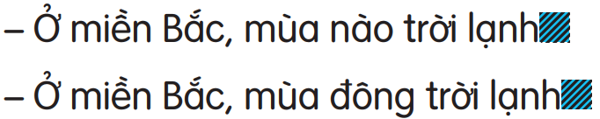
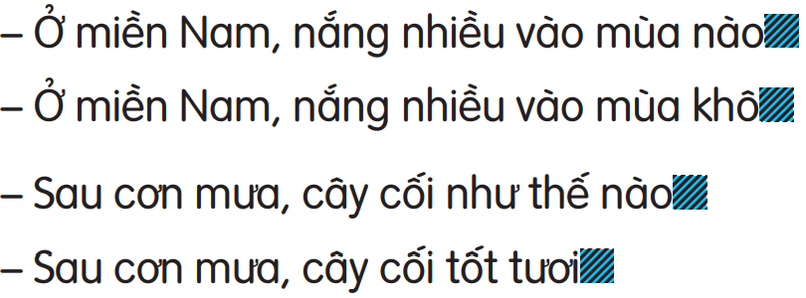
?
.
?
.
?
.

Slide 16




xin
trân
Cảm
ơn
các
Thầy
các
giáo
và
các
em
học
sinh

